Slide 1
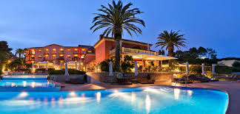
TIPO DE HOTELES
HTL
UNIDAD 1. GENERALIDADES DE
LA INDUSTRIA DE LA HOSPITALIDAD
CONTENIDO:
Tipología y clasificación de la industria de la hospitalidad.
Tendencias de la hospitalidad
ELABORÓ: M. EN D.T. AURORA VÁZQUEZ MONTALVO

Slide 2
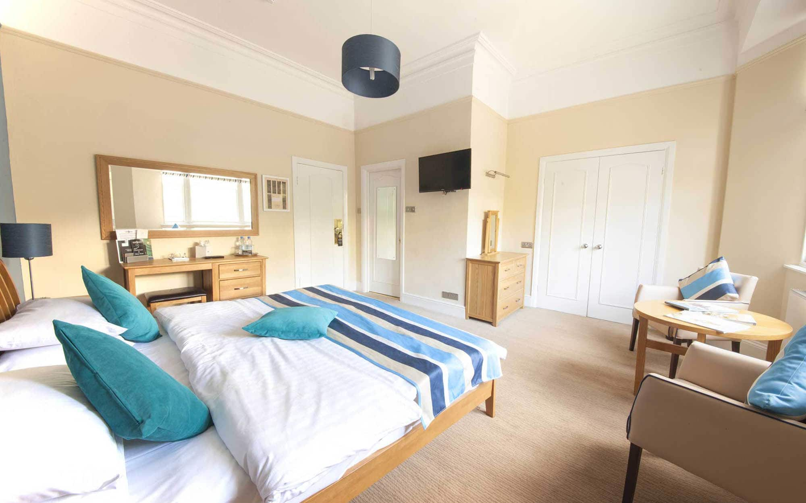
TIPOS BÁSICOS
TRANSITORIO
RESIDENCIAL DE DEPARTAMENTO

Slide 3
POR UBICACIÓN
CIUDADES PEQUEÑAS
GRANDES CIUDADES
ALBERGUES
AEROPUERTOS
MOTELES

Slide 4
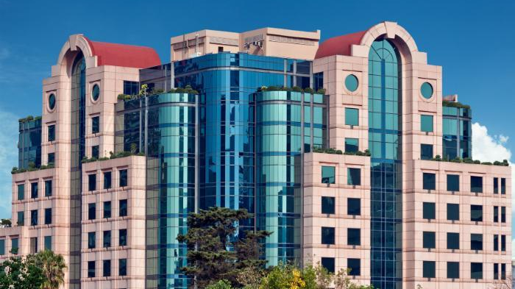
HOTELES DE CIUDAD
Se encuentran habitualmente en zonas con alta densidad de establecimientos comerciales y productivos, oficinas, terminales de transporte o espacios conectivos privilegiados. SECTUR, FACTOR DELTA, CONACYT Y CESTUR. (2012).

Slide 5
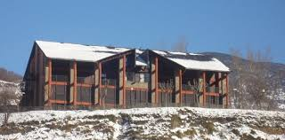
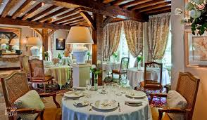
ALBERGUES
Algunos albergues cuentan con todos los servicios para que no salgas de él.
Otro tipo de albergues se encuentra cercano a áreas recreacionales como: playas, lagos, santuarios, parques, etc.

Slide 6
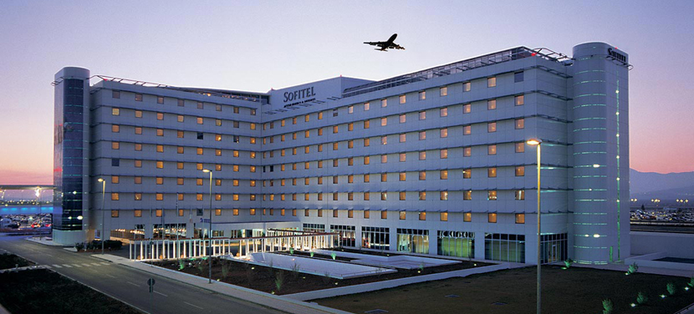
AEROPUERTOS
Los aeropuertos se encuentran lejanos a las grandes ciudades, por lo tanto hay hotels cercanos para brindar el servicio.

Slide 7
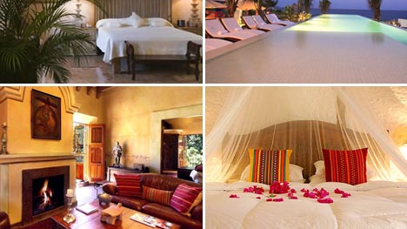
OTRAS CLASIFICACIONES

Slide 8
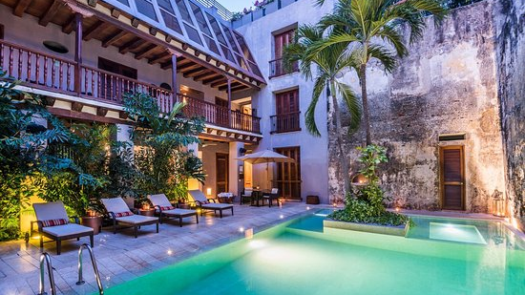
BOUTIQUE
Estos hoteles cuentan con pocas habitaciones, idealmente menos de 30, y en muchas ocasiones las características de espacio y decoración distinguen claramente a cada una de ellas. Los hoteles boutique van orientados al turismo de esparcimiento; ofrecen un servicio personalizado que en muchas ocasiones incluye servicio de masajes y SPA. La arquitectura, decoración y mobiliario generalmente dan una personalidad distintiva al lugar. SECTUR, FACTOR DELTA, CONACYT Y CESTUR. (2012).

Slide 9
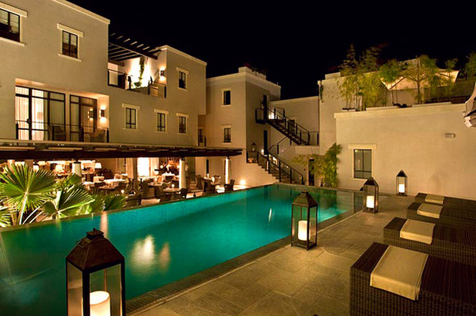
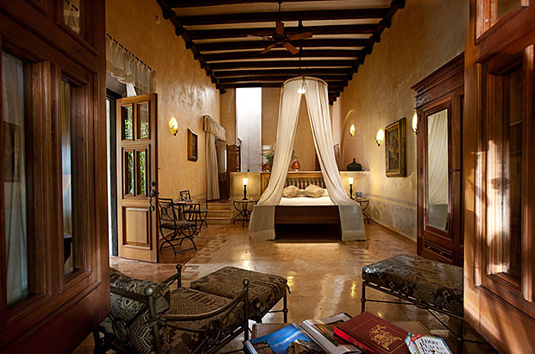
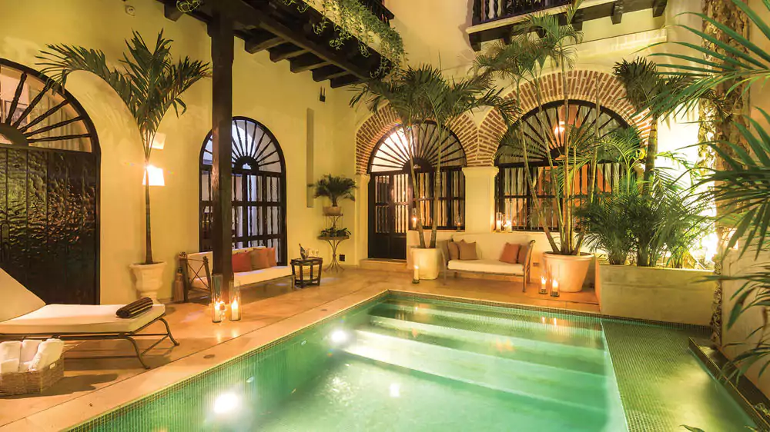

Slide 10
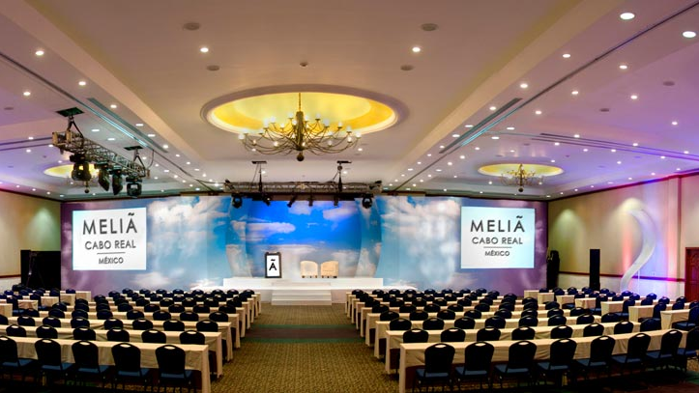
EVENTOS Y CONVENCIONES
Hoteles que cuentan con espacios para realizar reuniones y eventos, cuentan con salones, mesas, materiales de apoyo y están acondicionadas adecuadamente para brindar el servicio que requiere el cliente. Algunos brindan servicios completos de banquetes. En estos establecimientos el hospedaje es un valor agregado. SECTUR, FACTOR DELTA, CONACYT Y CESTUR. (2012).

Slide 11
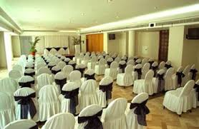
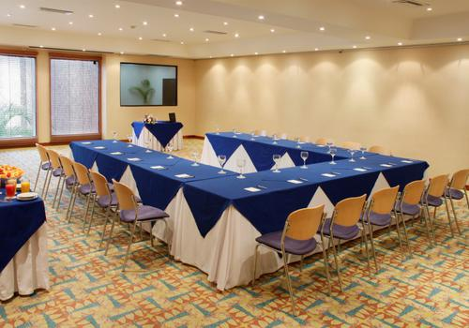
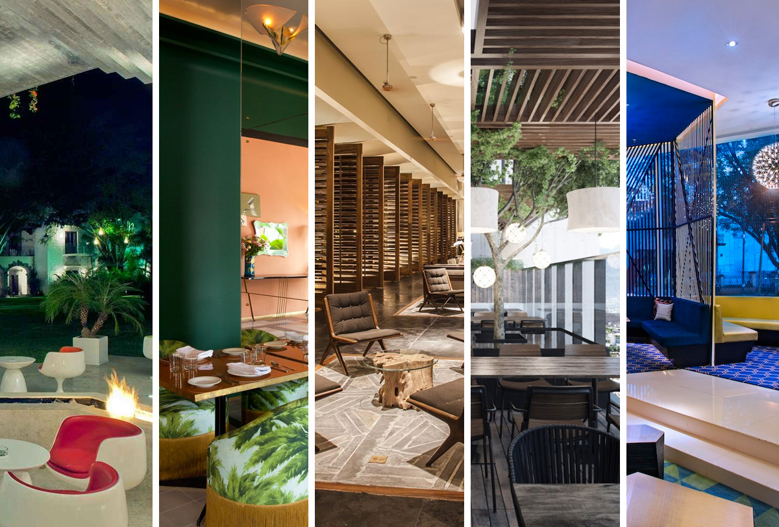
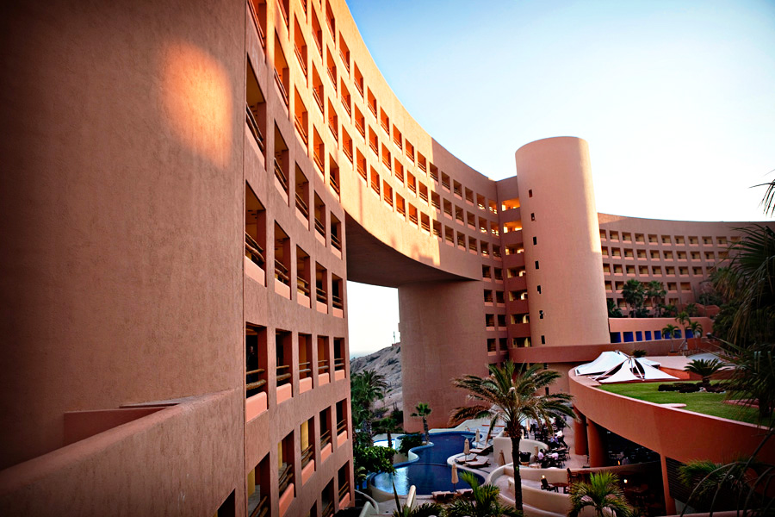

Slide 12
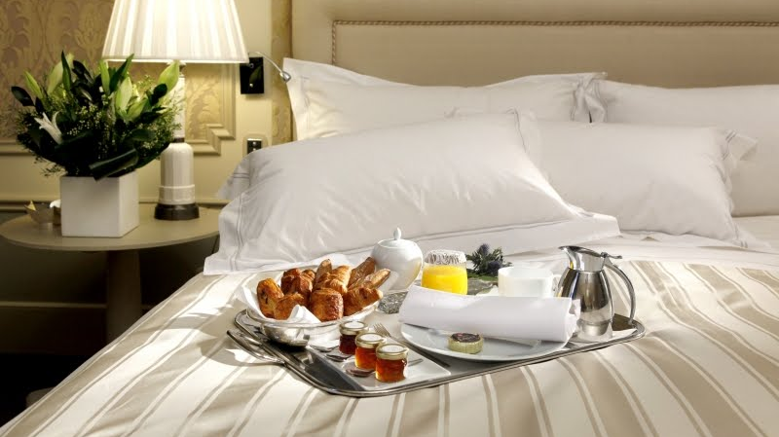
CAMA Y DESAYUNO
Hoteles dirigidos a turistas que gustan de no permanecer en el hotel, su prioridad es conocer los lugares aledaños, su viaje es principalmente de placer. Cuentan sólo con servicio de desayunos, siendo éste el único alimento completo que ofrecen. SECTUR, FACTOR DELTA, CONACYT Y CESTUR. (2012).

Slide 13
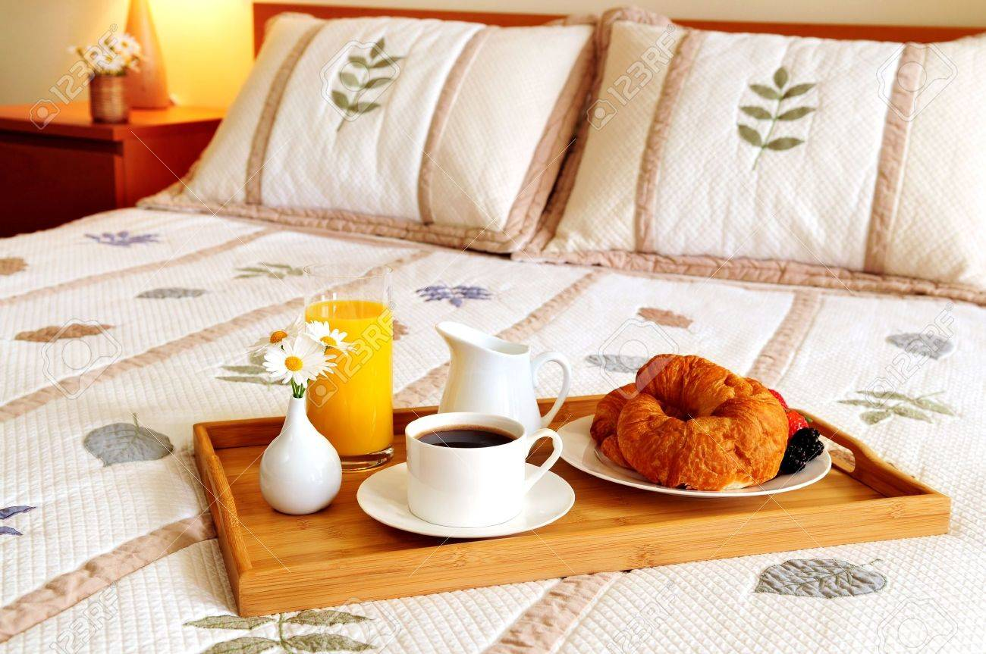
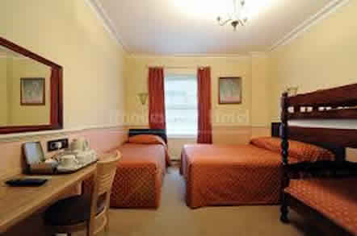

Slide 14
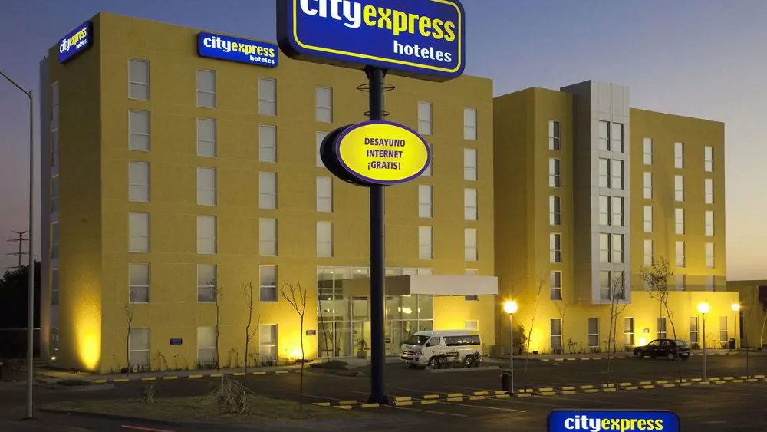
EXPRESS
Hoteles dirigidos a personas que su viaje principalmente es de negocios, acuden a trabajar a otros lugares que no son su lugar habitual y necesitan pasar la noche. En su mayoría, solo cuentan con servicio de desayunos, siendo éste el único alimento completo que ofrecen. SECTUR, FACTOR DELTA, CONACYT Y CESTUR. (2012).

Slide 15

NEGOCIOS
Hoteles dirigidos a personas que se trasladan de su lugar de origen para realizar actividades laborales sin importar la formalidad o informalidad de los mismos, ofrecen servicios que hacen placentera su estancia. SECTUR, FACTOR DELTA, CONACYT Y CESTUR. (2012).

Slide 16
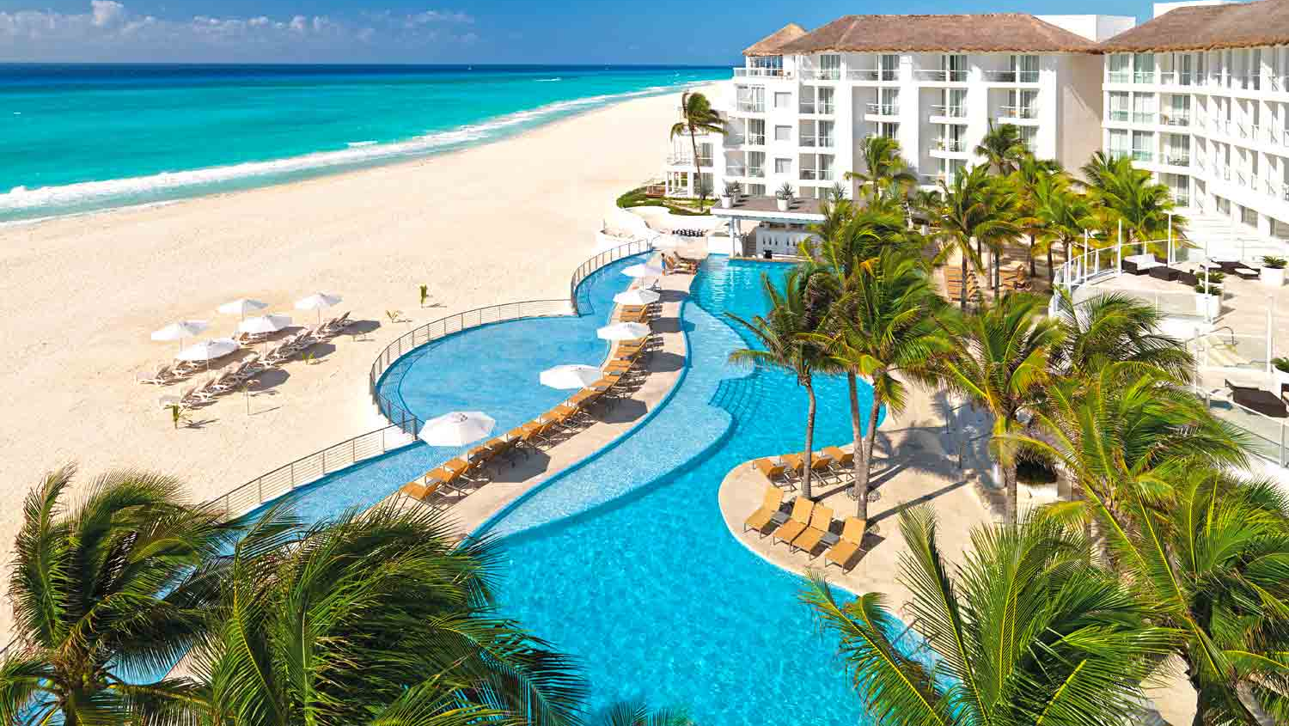
PLAYA/VACACIONES
Hoteles cuya actividad principal es el ocio, relajación y la desvinculación de las labores diarias, no necesariamente tienen que estar en playa. Se ofrecen actividades deportivas y recreativas, aquí también están incluidos los hoteles de grandes dimensiones que cuentan con SPA. SECTUR, FACTOR DELTA, CONACYT Y CESTUR. (2012).

Slide 17
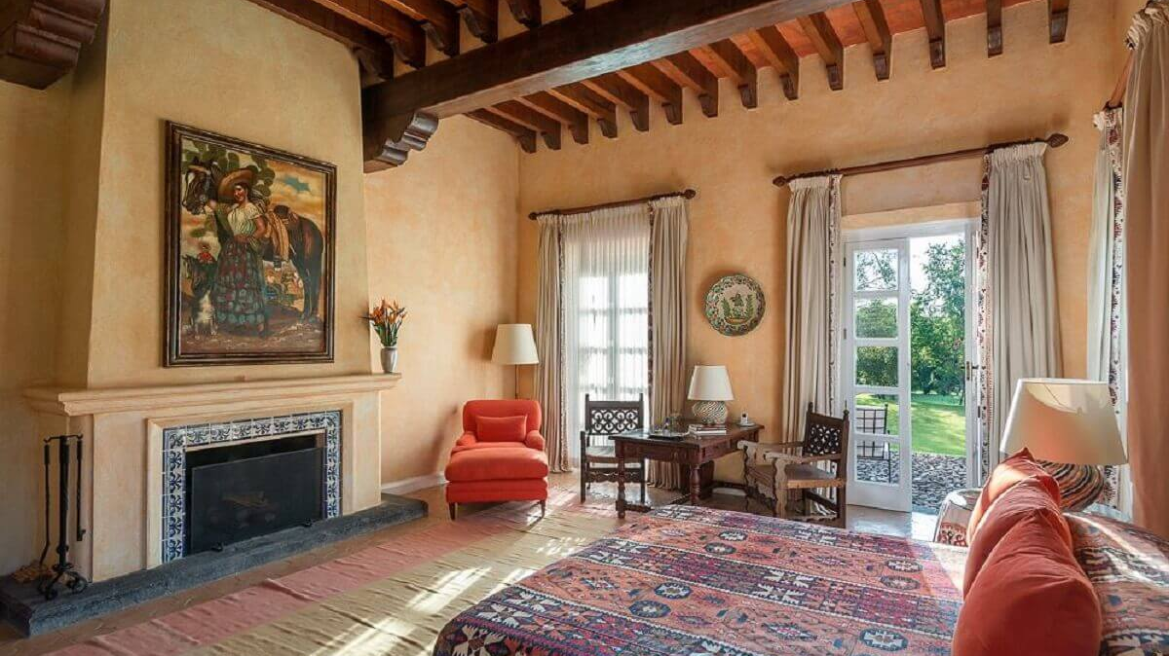
HACIENDA
Hoteles de gran tamaño que en algún momento funcionaban como centros de trabajo y que ahora han sido remodelados si perder la esencia de la historia que poseen. SECTUR, FACTOR DELTA, CONACYT Y CESTUR. (2012).

Slide 18
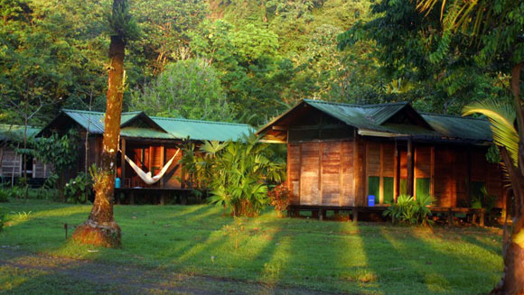
RESERVA
Hoteles que se encuentran enclavados en la naturaleza, cuentan con mecanismos para cuidar recursos naturales por ej. paneles solares, programas de reciclaje, prácticas de reducción de consumo de energía, agua y residuos. Se ubican en lugares que no están saturados de hoteles turísticos, respetan la tradición y cultura local. SECTUR, FACTOR DELTA, CONACYT Y CESTUR. (2012).

Slide 19
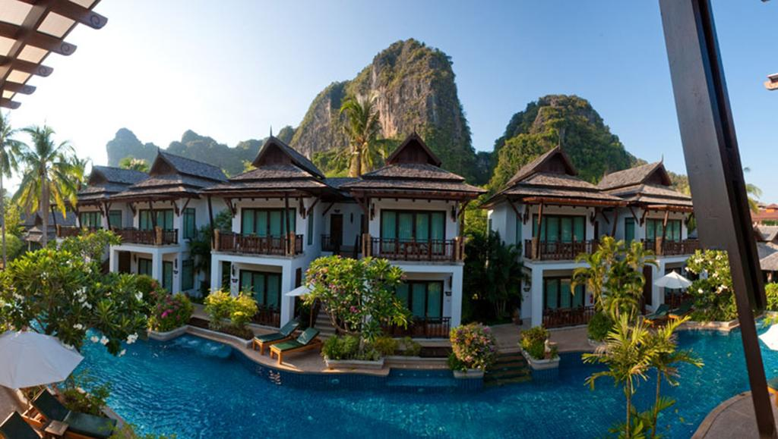
RESORT
Tiene como propósito principal, ofrecer actividades recreativas y de descanso al aire libre, o en espaciosos recintos interiores asociados a su entorno natural. Posee un número significativo de instalaciones, equipamiento, infraestructura y variedad de servicios; todo ubicado dentro o en el entorno inmediato del predio en que se emplaza. Su ubicación preferiblemente se da en ambientes rurales como montañas, playas, campo, desierto o lagos, entre otros. SENA. (2015)

Slide 20
REFERENCIAS
SECTUR, FACTOR DELTA, CONACYT Y CESTUR. (2012). Sistema de clasificación hotelera mexicano. 19/02/2018, de SECTUR Sitio web: http://ictur.sectur.gob.mx/pdf/estudioseinvestigacion/estudiosfondosectorial/analisismejorespracticas/2012_FSIDITT_ClasificacionHotelera_FactorDelta_VersionCorta.pdf
SENA. (2015). Clasificación de alojamientos. 19/02/2018, de FAVA Sitio web: https://senaintro.blackboard.com/bbcswebdav/institution/semillas/634122_1_VIRTUAL-2015/OAAPs/OAAP6_Fase3/swf/aa1_oa2/oa.pdf

